Slide 1

Ingeniería Secuencial
PRESENTA:
Ing. Gonzalez Alvarado Daniel Eduardo

Slide 2
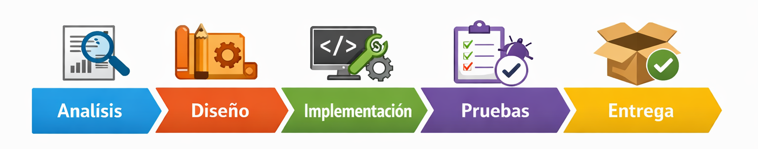
¿QUE ES?
Un proceso Lineal
No iterativo
Requisitos Fijos

Slide 3
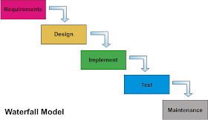

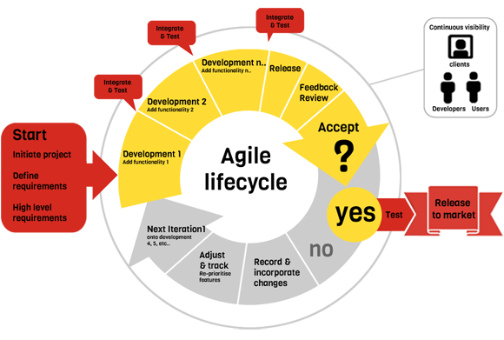
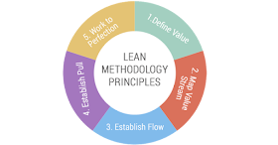
Metodologías
Cascada
Ingeniería Concurrente
Desarrollo Ajustado “Lean”
Agil

Slide 4
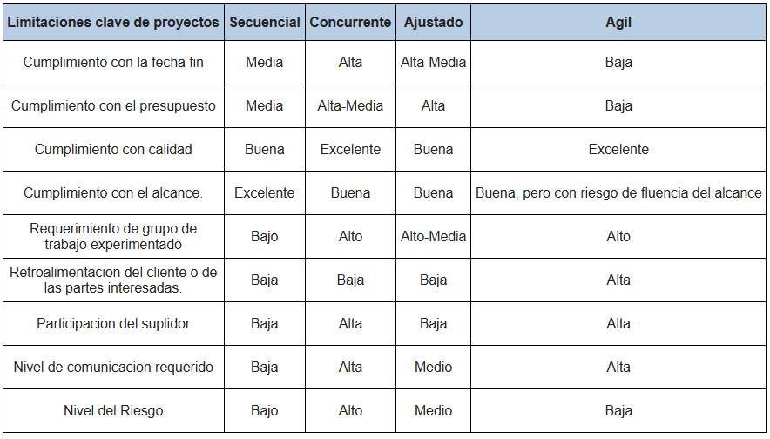

Slide 5
